Slide 1
DOĞU AKDENİZ HAVZASINDA KIBRIS’IN JEOPOLİTİK KONUMU ve
DOĞALGAZ ARAMA SÜRECİNDE KIBRIS’TA YAŞANANLAR
SOLEY AKÇABA
MÜDÜR
EKONOMİ VE ENERJİ BAKANLIĞI
26.11.2011

Slide 2
Jeopolitik Ne Demektir?
İçinde yaşadığı coğrafi bölgenin ve tarihi gelişmelerin etkisi altında değişen siyasal hayat şekli olan devletin, üzerinde yaşadığı yer ile ilişkisidir.
Bir bilim dalıdır.
Coğrafyacı ve siyasi coğrafyaların öncülüğünde çıkmış ve yapılan çalışmalarla kurumsallaşmıştır.
Jeopolitiği belirleyen siyasi coğrafyadır.
Siyasi coğrafya ise; yeryüzü şekilleri, demografya, sosyo-kültürel ve ekonomik durum, siyasi sınırlar gibi unsurlardan beslenir.

Slide 3
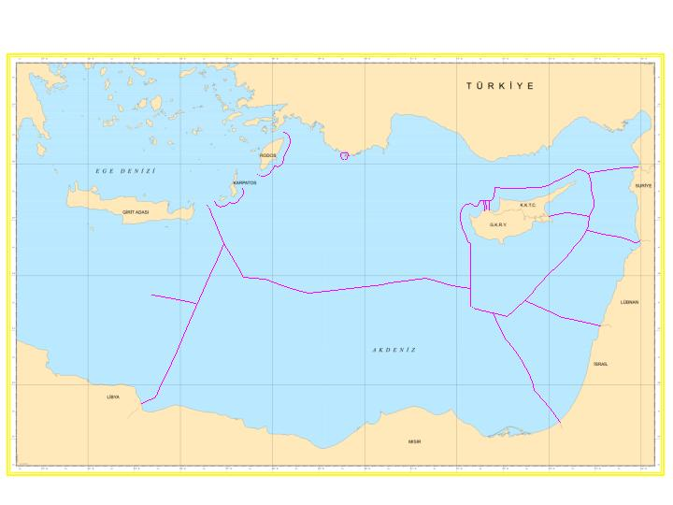
Kıbrıs’ın Jeopolitik Konumu

Slide 4
Kıbrıs Neden Önemlidir?
Tarihinin her döneminde sürekli savaşlara ve işgallere maruz kaldığı görülmüştür
Akdeniz’e ve Ortadoğu’ya hakim olmak isteyen devletler için vazgeçilmez stratejik ve ticari bir üs olarak kabul edilmiştir.
Adayı elinde bulunduran ülkeler, tarih boyunca Doğu Akdeniz yanında Ortadoğu’yu kontrol etme şansını elde etmiştir.

Slide 5
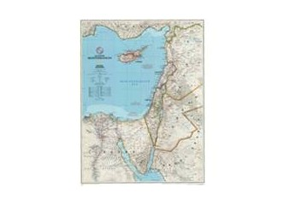
.

Slide 6
Kıbrıs Neden Önemlidir?
20. Yy başlarında petrol ve 21. Yy’da doğalgaz’ın hayatımıza girmesiyle birlikte, Doğu Akdeniz’in jeopolitik önemi bir o kadar daha artmıştır.

Slide 7
Jeopolitik Zenginlik ve Kıbrıs’ın İçinde Bulunduğu Durum
Kıbrıs adasının çevresinde zengin petrol ve doğalgaz yataklarının varlığı
Bölge ülkelerinin zenginlikleri paylaşmak istemesi
Pek çok ülkenin Münhasır Ekonomik Bölge (MEB) anlaşmaları imzalaması
Özellikle Güney Kıbrıs Rum Yönetimi (GKRY) olmak üzere bu kapsamda ülkeler arasında stratejik birliktelikler başlaması

Slide 8
Kamuoyunda Sıkça Duyulan Terimler
Münhasır Ekonomik Bölge 200 deniz mili boyunca ülkelere canlı veya cansız doğal kaynakların araştırılması ve işletilmesi, denize ilişkin genel araştırma yapma hakkı, deniz üzerine tesis inşa etme, denizaltı kabloları ve petrol boruları döşeme serbestliği tanıyan hukuki bir kavramdır.
Kıta Sahanlığı sahildar bir devletin, karasularının ölçülmeye başlandığı esas hatlardan itibaren 200 deniz mili mesafeye olan kısımda, bu devletin kara ülkesinin doğal uzantısının bütünündeki denizaltı alanlarının deniz yatağı ve toprak altını içerir.

Slide 9
MEB Uygulamasında ki Sorunlar
Coğrafi kısıtlamaların varlığı
Ülkelere ait olan 200 mil sınırının birbiri ile çakışması
Türkiye ile Mısır’ın, Suriye ile Lübnan’ın MEB’lerinin iç içe geçmesi
TC’nin 1982 (BMDHS) imzalamaması ve taraf olmaması

Slide 10
GKRY’nin Bölgede yaptığı MEB Anlaşmaları
17 Şubat 2003’de GKRY- Mısır MEB anlaşması
17 Ocak 2007 ‘de GKRY- Lübnan MEB anlaşması
17 Aralık 2010’da GKRY- İsrail MEB anlaşması
Gelecekte muhtemel GKRY-Suriye MEB anlaşması

Slide 11
KKTC ve TC Tarafının Tepkisi
Her iki taraf GKRY’nin MEB anlaşmalarını tanımadıklarını duyurmuştur
TC, GKRY’nin adadaki tek otorite olmadığını ve bu şekilde davranarak KKTC’nin haklarını hiçe sayamayacaklarını,
KKTC tarafı ise, GKRY’nin bu tutumuna karşı Kıbrıs Türk tarafının karşılılık temelinde, Rum yönetimi tarafından atılacak adımlara benzer, eş değerli adımları atmasının söz konusu olduğunu bildirmiştir

Slide 12
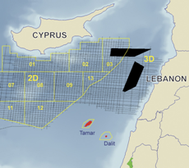
12 Numaralı Parsel
GKRY ,Limasol açıklarında, Afrodit adı verilen 12 numaralı parselde çalışmalara başlanmıştır.
3 ila 9 trilyon ayak küp doğalgaz
3.7 milyar varil petrol yatağı

Slide 13
Son Dönemde KKTC ile TC arasında
Atılan Adımlar
15 Eylül 2011 | GKRY’nin adanın güneyinde sondaj faaliyetlerine başlaması halinde Türkiye ile KKTC arasında bir “Kıta Sahanlığı Sınırlandırma “ anlaşmasının yapılacağı ilan edilmiştir.
16 Eylül 2011 | TPOA’na adanın etrafındaki deniz sahalarında “Arama Ruhsatı” vermesi konusunda mutabakata varılmıştır.
21 Eylül 2011 | TC-KKTC arasında Kıta Sahanlığı Sınırlandırma Anlaşması yapılmıştır
2 Kasım 2011 | KKTC EEB-TPAO arasında Petrol Sahası Hizmetleri ve Üretim Paylaşım Sözleşmesi imzalanmıştır.

Slide 14
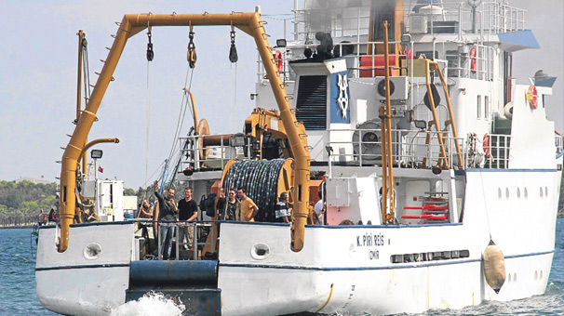
Piri Reis’in Çalışmaları
KKTC ile TC arasında ruhsatlandırma yapılan alanlarda TPAO adına Piri Reis olarak adlandırılan sismik araştırma gemisi Akdeniz açıklarında 23 Eylül 2011 tarihinde çalışmalarına başlamıştır

Slide 15
Bundan Sonra Ne Yapılmalı?
Petrol Yasa’nın çıkarılması gereklidir
Petrol faaliyetlerinin yönetim ve denetimini sağlayacak kurum ve mekanizmaların tesisi için hazırlıklar tamamlamalıdır.

Slide 16
Sevgi ve Saygılarımla Teşekkür Ederim

